Slide 1






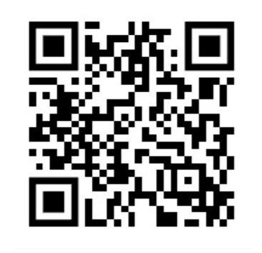
OLTRE
LE BARRIERE
INCLUSION
WEEK
29 giugno – 1° luglio 2026
Servizio XII CPI di Palermo e Monreale
Via Praga, 29 Palermo
Il Servizio XII - Centro per l’Impiego di Palermo e Monreale, in collaborazione con Sviluppo Lavoro Italia e con il Comune di Palermo organizza l’Inclusion Week Palermo: tre giorni dedicati all’inclusione socio-lavorativa e alla valorizzazione delle competenze delle persone con disabilità, in condizione di fragilità, dei detenuti e delle persone in esecuzione penale esterna.
Dal 29 giugno al 1° luglio, istituzioni, servizi per il lavoro, imprese, enti del territorio e Terzo settore si incontrano per rafforzare reti, strumenti e opportunità di inserimento.
Il programma prevede seminari, momenti di recruiting e attività di sensibilizzazione rivolte alle aziende e ai consulenti del lavoro.
Al centro dell’iniziativa: il collocamento mirato, il ruolo dei servizi territoriali, le misure per l’inserimento lavorativo dei disabili e delle persone detenute, i tirocini di inclusione sociale.
Un’occasione per condividere procedure, esperienze e bisogni, favorendo un dialogo operativo tra tutti gli attori coinvolti.
Tre giornate per costruire percorsi più accessibili, inclusivi e vicini alle persone e al territorio.
Registrati al seguente link
CANDIDATI ORA
oppure scansiona il QR per candidarti

Slide 2
PROGRAMMA
29
08.45 | Accoglienza e registrazione
09.00 – 13.00 | Recruiting con aziende CM
08.45 | Accoglienza e registrazione
09.00 – 11.00 | Recruiting con aziende CM
11.15 | Saluti istituzionali
Giovanni Vindigni – Direttore del Servizio XII Centro per l’Impiego di Palermo e Monreale
Anna Volpi – Sviluppo Lavoro Italia S.p.A.
11.30 – 13.30 | Seminario «Reti e strumenti per l'inclusione lavorativa: tirocini, collocamento mirato e protagonisti del territorio» - evento valido ai fini della Formazione Continua Obbligatoria per i Consulenti del Lavoro
Collocamento mirato: reti, strumenti, pratiche e protagonisti per l’inclusione lavorativa
Valentina D’Acquisto - Funzionario direttivo del Collocamento mirato CPI di Palermo e Monreale
Maria Leduisi, Carmen Anna Terribile, Maria Norato – Dipartimento di Salute Mentale
Testimonianza datore di lavoro e lavoratore
Silvia Valoti – Sviluppo Lavoro Italia S.p.A.
Giovanni Di Centa - Sviluppo Lavoro Italia S.p.A.
Reti che includono: i tirocini di inclusione sociale tra servizi sociali territoriali, centri per l’impiego, terzo settore e imprese
Stefania Accomando - Responsabile Unità Organizzativa Ufficio Piano di Zona e Distretto Comune di Palermo
2026
giugno
30
2026
giugno

Slide 3
IL SISTEMA IMPRENDITORIALE PER L’INSERIMENTO LAVORATIVO DEI DETENUTI
PROGRAMMA
01
09.00 | Accoglienza e registrazione
09.30 | Saluti istituzionali
Nuccia Albano – Assessore della Famiglia, delle Politiche Sociali e del Lavoro Regione Siciliana
Ettore Riccardo Foti, Dirigente generale del Dipartimento regionale del Lavoro
Domenica Calabrò, Assessore alle Attività Sociali e Socio-Sanitarie del Comune di Palermo
Antonino Alessi, Presidente del Consiglio Provinciale dell'Ordine dei Consulenti del Lavoro di Palermo
09.45 | Presentazione del progetto “Reti specialistiche e misure per l’inserimento lavorativo dei detenuti”
Anna Maria Savi, Sviluppo Lavoro Italia S.p.A.
10.00 | Apertura dei lavori
Modera: Giovanni Vindigni
Lo sportello lavoro dedicato al target
Maria Rita Rocca - Funzionaria Dipartimento regionale del Lavoro - Servizio XII – Centro per l’impiego di Palermo e Monreale
Maria Luisa Malato - Direttrice della Casa Circondariale “Pagliarelli – Antonio Lorusso” di Palermo
Clara Pangaro - Direttrice dell'Istituto Penale per i Minorenni (IPM) "Malaspina" di Palermo
Antonino De Lisi - Garante regionale dei diritti dei detenuti per la Sicilia
Giuseppe Apprendi – Garante comunale dei diritti dei detenuti
Gabriella Di Franco – Direttore reggente dell'Ufficio Interdistrettuale di Esecuzione Penale Esterna - UIEPE
Presentazione servizio IDO – Incontro domanda e offerta
Calogero Tranchina, Funzionario Dipartimento regionale del Lavoro - Servizio XII – Centro per l’impiego di Palermo e Monreale
11.00 | Coffe Break
2026
luglio

Slide 4
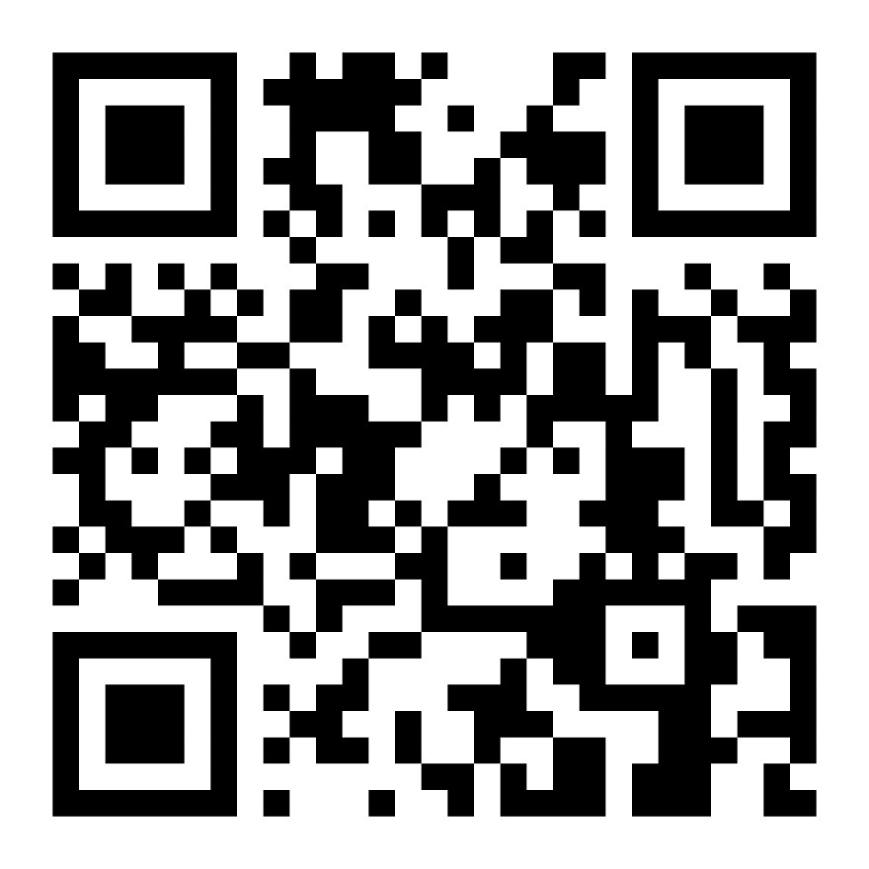
PROGRAMMA
01
11.30 | Il sistema incentivante: dispositivi e misure nazionali e regionali
Nunzia Caridi - Provveditorato Regionale Amministrazione Penitenziaria Sicilia
Rosalia Pisciotta – Sviluppo Lavoro Italia
12.00 | La Responsabilità Sociale delle Imprese e la cultura dell’inclusione
Massimo Taglienti, Sviluppo Lavoro Italia S.p.A.
12.15 | Testimonianze
12.45 | Q&A e chiusura lavori
Al termine si raccoglieranno le manifestazioni di interesse per le imprese
che desiderano essere coinvolte nelle azioni di inclusione lavorativa dei detenuti
2026
luglio
Registrati all’evento dell’1 luglio al seguente link
REGISTRATI QUI
oppure scansiona il QR per registrarti

